Slide 1



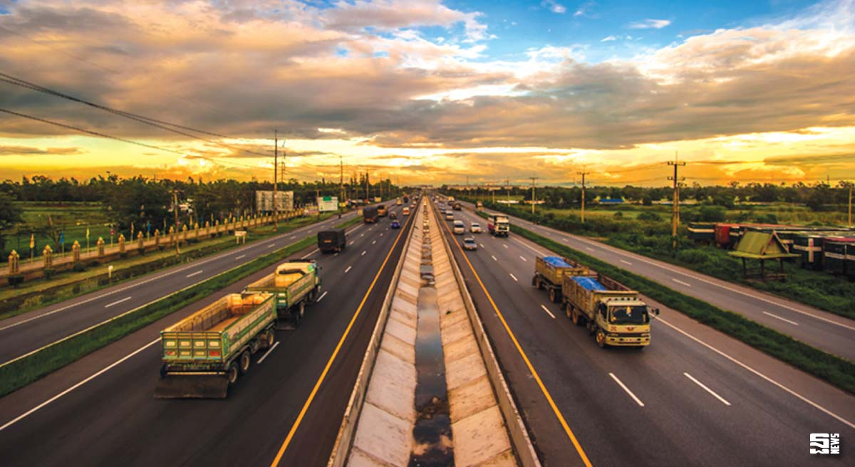
การคมนาคมขนส่งทางบกจังหวัดระยอง
ระยะทาง
ในพื้นที่
จังหวัดระยอง
ทางหลวงแผ่นดินหมายเลข 3 (สายเก่า ) เป็นเส้นทางจากกรุงเทพฯ - จังหวัดระยอง (จากอำเภอบ้านฉาง – อำเภอแกลง)รวมระยะทางทั้งสิ้น 220 กิโลเมตร
101.582
กิโลเมตร
ทางหลวงจังหวัดระยองหมายเลข 344 (สายบ้านบึง-แกลง) จุดเริ่มต้นที่จังหวัดชลบุรี ผ่านอำเภอบ้านบึง-หนองใหญ่-(เข้าอำเภอวังจันทร์ และสิ้นสุดที่อำเภอแกลง) ระยะทาง 100 กิโลเมตร
39.581 กิโลเมตร
ทางหลวงแผ่นดินหมายเลข 36 (บายพาส 36) เป็นเส้นทางจากจังหวัดชลบุรี - จังหวัดระยอง(จากอำเภอนิคมพัฒนา – อำเภอเมืองระยอง) รวมระยะทาง70 กิโลเมตร
35.429
กิโลเมตร
เส้นทางสายหลัก
ถนนในความรับผิดชอบของแขวงทางหลวงระยอง
ข้อมูลโดย : ศูนย์อำนวยการความปลอดภัยทางถนนจังหวัดระยอง

Slide 2
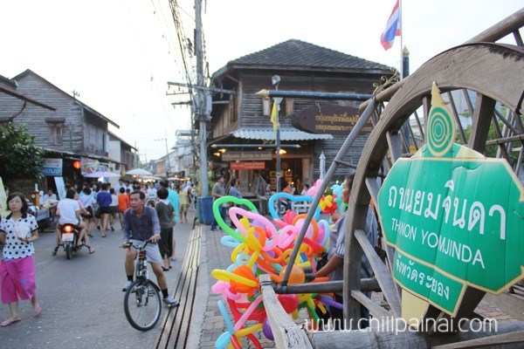
การคมนาคมขนส่งทางบกจังหวัดระยอง
ถนนในความรับผิดชอบของแขวงทางหลวงชนบทระยอง จำนวน 25 เส้นทาง เป็นระยะทาง 298 กิโลเมตร
ถนนในความรับผิดชอบขององค์การบริหารส่วนจังหวัดระยอง
จำนวน 63 เส้นทาง เป็นระยะทาง 493 กิโลเมตร
ถนนในความรับผิดชอบของเทศบาล/องค์การบริหารส่วนตำบล
4,081 เส้นทาง (ระยะทางโดยประมาณ 6,369 กิโลเมตร
เส้นทางสายรอง
ข้อมูลโดย : ศูนย์อำนวยการความปลอดภัยทางถนนจังหวัดระยอง

Slide 3
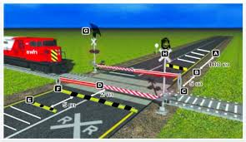
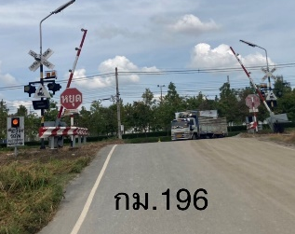
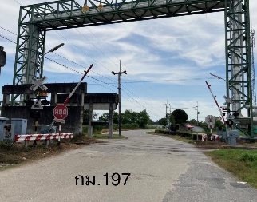


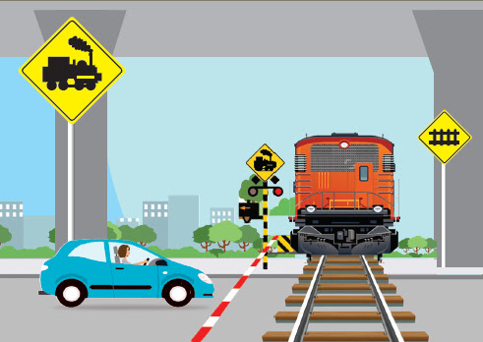
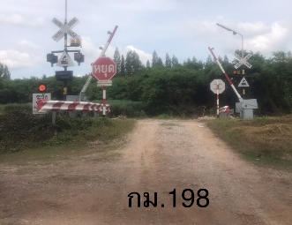
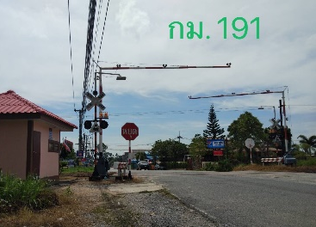
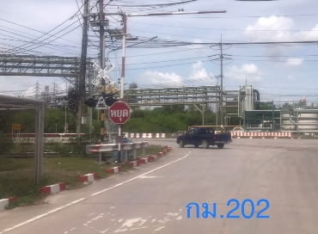
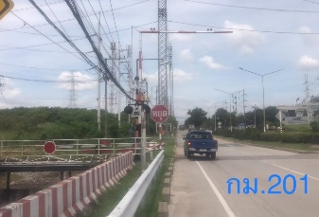
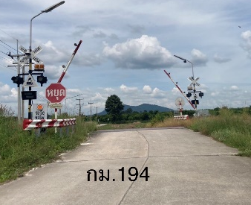
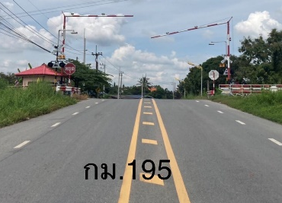

การคมนาคมขนส่งทางบกจังหวัดระยอง
เส้นทางรถไฟจากกรุงเทพฯ ผ่านจังหวัดฉะเชิงเทรา นิคมอุตสาหกรรมแหลมฉบังถึงนิคมอุตสาหกรรมมาบตาพุด เป็นเส้นทางที่ใช้ขนส่งวัตถุดิบ ผลิตภัณฑ์และสินค้าของโรงงาน ในบริเวณนิคมอุตสาหกรรมมาบตาพุดและนิคมอุตสาหกรรมแหลมฉบัง แต่ไม่นิยมใช้บริการเนื่องจากมีค่าใช้จ่ายสูงและระยะทางไม่ไกล ในอนาคตจะเปลี่ยนสภาพเป็นรถไฟความเร็วสูงและรถไฟทางคู่
จุดตัดทางรถไฟในจังหวัดระยอง
ในพื้นที่ 2 อำเภอ
จำนวน 8 จุด
อำเภอเมือง
ตำบลมาบตาพุด
จำนวน 5 จุด
จุดที่ 1 กม.196 หน้านิคมเอเชีย (ที่กั้นรถไฟอัตโนมัติ)
จุดที่ 2 กม.197 นิคมเอเชีย (ที่กั้นรถไฟอัตโนมัติ)
จุดที่ 3 กม.198 ไร่มัน (ที่กั้นรถไฟอัตโนมัติ)
จุดที่ 4 กม.201 แยกผาแดง (มีพนักงานกั้น)
จุดที่ 5 กม.202 แยกเข้าท่าเรือเก่า
(เป็นแบบพนักงานกั้นปัจจุบันไม่ได้ใช้งาน)
การคมนาคมขนส่งทางราง (รถไฟ)
อำเภอบ้านฉาง
ตำบลพลา
จำนวน 3 จุด
จุดที่ 6 กม. 191 ทางไปหาดพลา
(มีพนักงานกั้น)
จุดที่ 7 กม. 194 ชุมชน 4 กั๊ก
(ที่กั้นรถไฟอัตโนมัติ)
จุดที่ 8 กม. 195 ทางไปหาดน้ำริน
(มีพนักงานกั้น)
ข้อมูลโดย : ศูนย์อำนวยการความปลอดภัยทางถนนจังหวัดระยอง

Slide 4

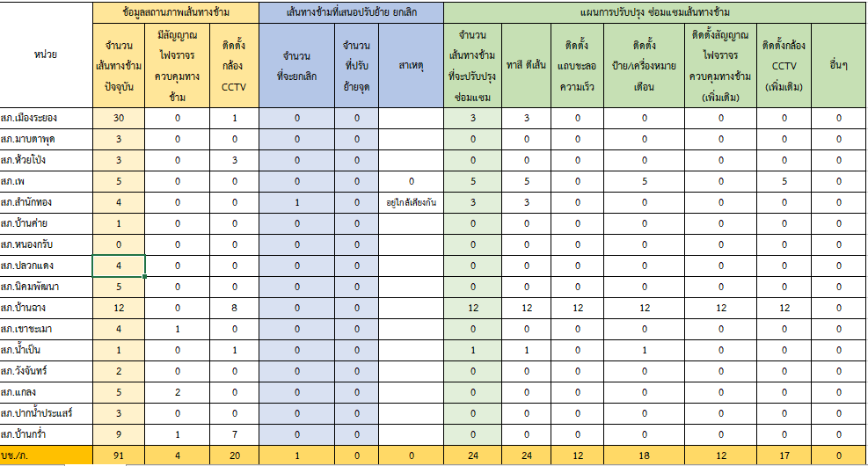
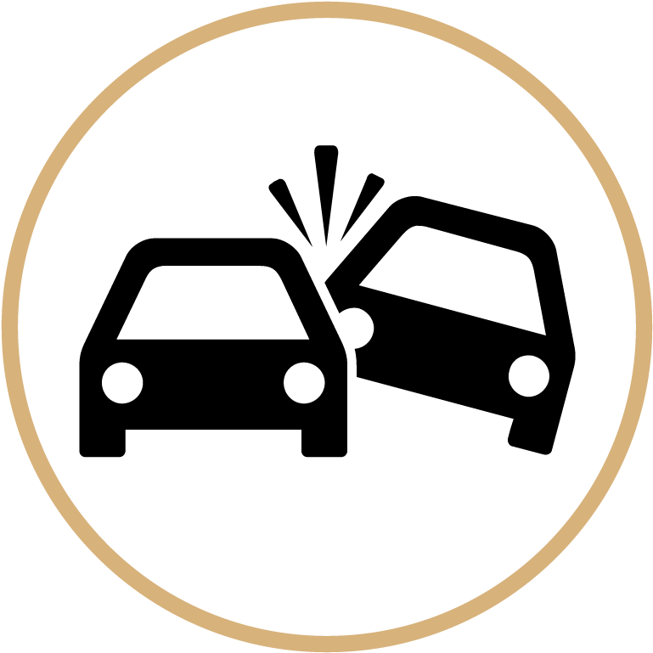
ทางข้าม” ในพื้นที่จังหวัดระยอง พ.ศ. 2565
รวม
91 จุด
ข้อมูลโดย : ศูนย์อำนวยการความปลอดภัยทางถนนจังหวัดระยอง

Slide 5
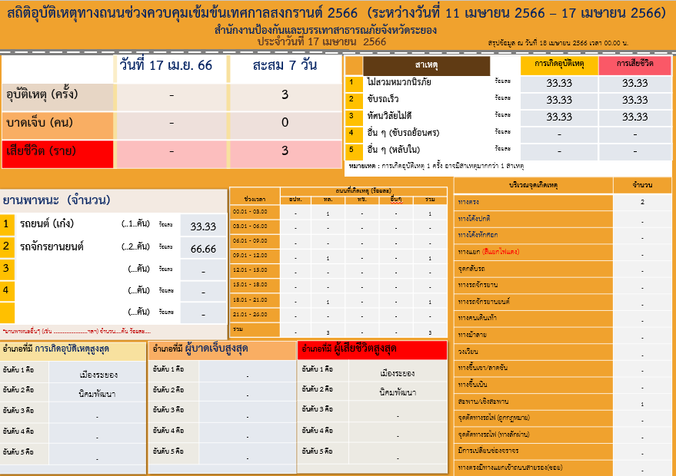
สถิติอุบัติเหตุทางถนนช่วงควบคุมเข้มข้นเทศกาลปีใหม่ 2566 (ระหว่างวันที่ 29 ธันวาคม 2565 – 4 มกราคม 2566)
สำนักงานป้องกันและบรรเทาสาธารณภัยจังหวัดระยอง
ประจำวันที่ 4 มกราคม 2566
สรุปข้อมูล ณ วันที่ 5 มกราคม 2566 เวลา 00.00 น.
 | วันที่ 4 ม.ค. 66 | สะสม 4 วัน
อุบัติเหตุ (ครั้ง) | - | 8
บาดเจ็บ (คน) | - | 0
เสียชีวิต (ราย) | - | 8
 | สาเหตุ |  | การเกิดอุบัติเหตุ | การเสียชีวิต
1 | ตัดหน้ากระชั้นชิด | ร้อยละ | 2 (25%) | 2 (25%)
2 | ขับรถเร็ว | ร้อยละ | 6 (75%) | 6 (75%)
3 | ทัศนวิสัยไม่ดี | ร้อยละ | - | -
4 | อื่น ๆ (ขับรถย้อนศร) | ร้อยละ | - | -
5 | อื่น ๆ (หลับใน) | ร้อยละ | - | -
หมายเหต : การเกิดอุบัติเหตุ 1 ครั้ง อาจมีสาเหตุมากกว่า 1 สาเหตุ
บริเวณจุดเกิดเหตุ | จำนวน
ทางตรง | 6
ทางโค้งปกติ | 1
ทางโค้งหักศอก | -
ทางแยก (สีแยกไฟแดง) | -
จุดกลับรถ (ทางลอด) | 1
ทางรถจักรยาน | -
ทางรถจักรยานยนต์ | -
ทางคนเดินเท้า | -
ทางม้าลาย | -
วงเวียน | -
ทางขึ้นเขา/ลาดชัน | -
ทางขึ้นเนิน | -
สะพาน/เชิงสะพาน | -
จุดตัดทางรถไฟ (ถูกกฎหมาย) | -
จุดตัดทางรถไฟ (ทางลักผ่าน) | -
มีการเปลี่ยนช่องจราจร | -
ทางตรงมีทางแยกเข้าถนนสายรอง(ซอย) | -
ยานพาหนะ (จำนวน)
1 | จักรยานยนต์ | (.. 8 .คัน) | ร้อยละ | 100
2 |  | (...คัน) | ร้อยละ | -
3 |  | (...คัน) | ร้อยละ | -
4 |  | (...คัน) | ร้อยละ | -
 |  | (...คัน) | ร้อยละ | -
*ยานพาหนะอื่นๆ (เช่น .............................ฯลฯ) จำนวน.....คัน ร้อยละ.....
ช่วงเวลา | ถนนที่เกิดเหตุ (ร้อยละ)
 | อปท. | ทล. | ทช. | อื่นๆ | รวม
00.01 - 03.00 | - | 2 | - | 1 | 3
03.01 - 06.00 | - | - | - | - | -
06.01 - 09.00 | - | - | 1 | - | 1
09.01 - 12.00 | - | - | - | - | -
12.01 - 15.00 | - | - | - | - | -
15.01 - 18.00 | - | - | - | - | -
18.01 - 21.00 | 2 | - | 1 | - | 3
21.01 - 24.00 | - | - | 1 | - | 1
รวม | 2 | 2 | 3 | 1 | 8
อำเภอที่มี การเกิดอุบัติเหตุสูงสุด
อันดับ 1 คือ | นิคมพัฒนา, แกลง
อันดับ 2 คือ | เมืองระยอง, บ้านฉาง, วังจันทร์, บ้านค่าย
อันดับ 3 คือ | -
อันดับ 4 คือ | -
อันดับ 5 คือ | -
อำเภอที่มี ผู้บาดเจ็บสูงสุด
อันดับ 1 คือ | -
อันดับ 2 คือ | -
อันดับ 3 คือ | -
อันดับ 4 คือ | -
อันดับ 5 คือ | -
อำเภอที่มี ผู้เสียชีวิตสูงสุด
อันดับ 1 คือ | นิคมพัฒนา, แกลง
อันดับ 2 คือ | เมืองระยอง, บ้านฉาง, วังจันทร์, บ้านค่าย
อันดับ 3 คือ | -
อันดับ 4 คือ | -
อันดับ 5 คือ | -

Slide 6

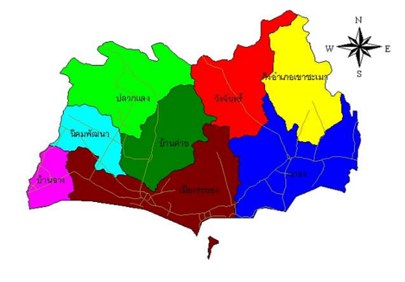
สรุปข้อมูลอุบัติเหตุทางถนนช่วงเทศกาลสงกรานต์ 2566 จังหวัดระยอง
วันที่ 11 – 17 เมษายน 2566 (แยกรายอำเภอ)
จำนวนอุบัติเหตุ | จำนวนผู้เสียชีวิต | จำนวนผู้บาดเจ็บ
3 | 3 | 0
จำนวนครั้งการเกิดอุบัติเหตุสูงสุด 3 ลำดับ |  | จำนวนผู้เสียชีวิตสูงสุด 3 ลำดับ |  | จำนวนผู้บาดเจ็บสูงสุด 3 ลำดับ
อำเภอ | ครั้ง | อำเภอ | คน | อำเภอ | คน
เมืองระยอง | 2 | เมืองระยอง | 2 | - | 0
นิคมพัฒนา | 1 | นิคมพัฒนา | 1
1
2
อำเภอที่ไม่เกิดอุบัติเหตุ ได้แก่
อำเภอที่ไม่มีผู้เสียชีวิต ได้แก่
อำเภอที่ไม่มีผู้บาดเจ็บ ได้แก่
1. อำเภอบ้านค่าย 2. อำเภอบ้านฉาง
3. อำเภอปลวกแดง 4. อำเภอวังจันทร์
5. อำเภอเขาชะเมา 6. อำเภอแกลง
1. อำเภอบ้านค่าย 2. อำเภอบ้านฉาง
3. อำเภอปลวกแดง 4. อำเภอวังจันทร์
5. อำเภอเขาชะเมา 6. อำเภอแกลง
1. อำเภอบ้านค่าย 2. อำเภอบ้านฉาง
3. อำเภอปลวกแดง 4. อำเภอวังจันทร์
5. อำเภอเขาชะเมา 6. อำเภอเมืองระยอง
7. อำเภอนิคมพัฒนา 8. อำเภอแกลง
ข้อมูลโดย : ศูนย์อำนวยการความปลอดภัยทางถนนจังหวัดระยอง

Slide 7


สรุปข้อมูลอุบัติเหตุทางถนนช่วงเทศกาลปีใหม่ พ.ศ. 2566
ระหว่างวันที่ 11 – 17 เมษายน 2566
เปรียบเทียบสถิติสะสม 7 วัน เทศกาลสงกรานต์ 2565 กับเทศกาลสงกรานต์ 2566
เทศกาลปีใหม่ | สถิติสะสม 7 วัน |  | เพิ่มขึ้น/ ลดลง
 | ปี 2565 (11 – 17 เมษายน 2565) | ปี 2566 (11 – 17 เมษายน 2566)
จำนวนครั้ง การเกิดอุบัติเหตุ | 5 | 3 | - 2
ผู้เสียชีวิต | 2 | 3 | + 1
ผู้บาดเจ็บ | 3 | 0 | - 3
เพิ่มขึ้น/ ลดลง (ร้อยละ)
- 40
+ 33.33
- 100
ข้อมูลโดย : ศูนย์อำนวยการความปลอดภัยทางถนนจังหวัดระยอง

Slide 8

สรุปผลการดำเนินการป้องกันและลดอุบัติเหตุทางถนนช่วงเทศกาล (สงกรานต์) พ.ศ. 2566
"ชีวิตวิถีใหม่ ขับขี่อย่างปลอดภัย ไร้อุบัติเหตุ"
เป้าหมาย
ช่วงควบคุมเข้มข้น 7 วัน
(ระหว่างวันที่ 11 - 17 เมษายน 2566)
จำนวนครั้งการเกิดอุบัติเหตุ จำนวนผู้เสียชีวิต และจำนวนผู้บาดเจ็บ (admit) ลดลงไม่น้อยกว่า ๕ เปอร์เซ็นต์ เมื่อเทียบกับสถิติในช่วงเทศกาล (สงกรานต์) เฉลี่ย ๓ ปีย้อนหลัง
เปรียบเทียบเป้าหมาย :
จำนวนครั้งการเกิดอุบัติเหตุ
จำนวนผู้เสียชีวิต และจำนวนผู้บาดเจ็บ (admit)
สงกรานต์ | 2563 | 2564 | 2565 | ค่าเฉลี่ย 3 ปี | เป้าหมายปี 2566 ลดลงจากค่าเฉลี่ย 3 ปี ร้อยละ 5 (ต้องไม่เกิน)
จำนวนครั้ง | 12 | 9 | 5 | 8.67 | 8.24 (8 ครั้ง)
ผู้บาดเจ็บ | 11 | 3 | 3 | 5.67 | 5.39 (5 คน)
ผู้เสียชีวิต | 8 | 8 | 2 | 6 | 5.70 (5 ราย)
สงกรานต์ 2566 | เพิ่มขึ้น/ลดลง จากค่าเฉลี่ย 3 ปี (ย้อนหลัง) | คิดเป็น (ร้อยละ) %
3 | - 5.24 | - 63.59
0 | - 5.39 | -100
3 | - 2.70 | - 47.37
ลดลง
ลดลง
ข้อมูลโดย : ศูนย์อำนวยการความปลอดภัยทางถนนจังหวัดระยอง (ข้อมูล ณ วันที่ 5 มกราคม พ.ศ. 2566)

Slide 9
สถิติอุบัติเหตุทางถนนช่วงควบคุมเข้มข้นเทศกาลปีใหม่ 2566 (ระหว่างวันที่ 29 ธันวาคม 2565 – 4 มกราคม 2566)
ผลการเรียกตรวจตามมาตรการ ๑๐ รสขม ปี 2566 กับปี 2565
สำนักงานป้องกันและบรรเทาสาธารณภัยจังหวัดระยอง
ประจำวันที่ 4 มกราคม 2566
สรุปข้อมูล ณ วันที่ 5 มกราคม 2566 เวลา 00.00 น.
 | วันที่ 4 ม.ค. 66 | สะสม 4 วัน
อุบัติเหตุ (ครั้ง) | - | 8
บาดเจ็บ (คน) | - | 0
เสียชีวิต (ราย) | - | 8
 | สาเหตุ |  | การเกิดอุบัติเหตุ | การเสียชีวิต
1 | ตัดหน้ากระชั้นชิด | ร้อยละ | 2 (25%) | 2 (25%)
2 | ขับรถเร็ว | ร้อยละ | 6 (75%) | 6 (75%)
3 | ทัศนวิสัยไม่ดี | ร้อยละ | - | -
4 | อื่น ๆ (ขับรถย้อนศร) | ร้อยละ | - | -
5 | อื่น ๆ (หลับใน) | ร้อยละ | - | -
หมายเหต : การเกิดอุบัติเหตุ 1 ครั้ง อาจมีสาเหตุมากกว่า 1 สาเหตุ
ที่ | มาตรการ 10 รสขม 11 – 17 เมษายน 2566 (ยอดสะสม 7 วัน) | ผลการ เรียกตรวจ จำนวน (ราย) | มาตรการ 10 รสขม 11 – 17 เมษายน 2565 (ยอดสะสม 7 วัน) | ผลการ เรียกตรวจ จำนวน (ราย) | คิดเป็นร้อยละ (เพิ่มขึ้น) หรือ (ลดลง)
1 | ใช้ความเร็วเกินกฎหมายกำหนด | 2,744 | ใช้ความเร็วเกินกฎหมายกำหนด | 51 | +5,280.39
2 | ขับรถย้อนศร | 341 | ขับรถย้อนศร | 420 | -18.81
3 | ฝ่าฝืนสัญญาณจราจร | 836 | ฝ่าฝืนสัญญาณจราจร | 344 | +143.02
4. | ไม่มีใบขับขี่ | 8,953 | ไม่มีใบขับขี่ | 13,170 | -32.02
5 | ไม่คาดเข็มขัดนิรภัย | 4,987 | ไม่คาดเข็มขัดนิรภัย | 5,484 | -9.06
6 | แซงในที่คับขัน | 202 | แซงในที่คับขัน | 136 | +48.53
7 | เมาสุรา | 7,732 | เมาสุรา | 8,000 | -3.35
8 | ไม่สวมหมวกนิรภัย | 3,256 | ไม่สวมหมวกนิรภัย | 5,822 | -44.07
9 | มอเตอร์ไซค์ไม่ปลอดภัย | 1,835 | มอเตอร์ไซค์ไม่ปลอดภัย | 1,247 | +47.15
10 | ใช้โทรศัพท์เคลื่อนที่ขณะขับรถ | 664 | ใช้โทรศัพท์เคลื่อนที่ขณะขับรถ | 739 | -10.15
 | รวม | 31,550 | รวม | 35,413 | -10.91
บริเวณจุดเกิดเหตุ | จำนวน
ทางตรง | 6
ทางโค้งปกติ | 1
ทางโค้งหักศอก | -
ทางแยก (สีแยกไฟแดง) | -
จุดกลับรถ (ทางลอด) | 1
ทางรถจักรยาน | -
ทางรถจักรยานยนต์ | -
ทางคนเดินเท้า | -
ทางม้าลาย | -
วงเวียน | -
ทางขึ้นเขา/ลาดชัน | -
ทางขึ้นเนิน | -
สะพาน/เชิงสะพาน | -
จุดตัดทางรถไฟ (ถูกกฎหมาย) | -
จุดตัดทางรถไฟ (ทางลักผ่าน) | -
มีการเปลี่ยนช่องจราจร | -
ทางตรงมีทางแยกเข้าถนนสายรอง(ซอย) | -
ยานพาหนะ (จำนวน)
1 | จักรยานยนต์ | (.. 8 .คัน) | ร้อยละ | 100
2 |  | (...คัน) | ร้อยละ | -
3 |  | (...คัน) | ร้อยละ | -
4 |  | (...คัน) | ร้อยละ | -
 |  | (...คัน) | ร้อยละ | -
*ยานพาหนะอื่นๆ (เช่น .............................ฯลฯ) จำนวน.....คัน ร้อยละ.....
ช่วงเวลา | ถนนที่เกิดเหตุ (ร้อยละ)
 | อปท. | ทล. | ทช. | อื่นๆ | รวม
00.01 - 03.00 | - | 2 | - | 1 | 3
03.01 - 06.00 | - | - | - | - | -
06.01 - 09.00 | - | - | 1 | - | 1
09.01 - 12.00 | - | - | - | - | -
12.01 - 15.00 | - | - | - | - | -
15.01 - 18.00 | - | - | - | - | -
18.01 - 21.00 | 2 | - | 1 | - | 3
21.01 - 24.00 | - | - | 1 | - | 1
รวม | 2 | 2 | 3 | 1 | 8
อำเภอที่มี การเกิดอุบัติเหตุสูงสุด
อันดับ 1 คือ | นิคมพัฒนา, แกลง
อันดับ 2 คือ | เมืองระยอง, บ้านฉาง, วังจันทร์, บ้านค่าย
อันดับ 3 คือ | -
อันดับ 4 คือ | -
อันดับ 5 คือ | -
อำเภอที่มี ผู้บาดเจ็บสูงสุด
อันดับ 1 คือ | -
อันดับ 2 คือ | -
อันดับ 3 คือ | -
อันดับ 4 คือ | -
อันดับ 5 คือ | -
อำเภอที่มี ผู้เสียชีวิตสูงสุด
อันดับ 1 คือ | นิคมพัฒนา, แกลง
อันดับ 2 คือ | เมืองระยอง, บ้านฉาง, วังจันทร์, บ้านค่าย
อันดับ 3 คือ | -
อันดับ 4 คือ | -
อันดับ 5 คือ | -

Slide 10
สถิติอุบัติเหตุทางถนนช่วงควบคุมเข้มข้นเทศกาลปีใหม่ 2566 (ระหว่างวันที่ 29 ธันวาคม 2565 – 4 มกราคม 2566)
จำนวนผู้ถูกดำเนินคดีตามมาตรการ ๑๐ รสขม ปี 2566 กับปี 2565
สำนักงานป้องกันและบรรเทาสาธารณภัยจังหวัดระยอง
ประจำวันที่ 4 มกราคม 2566
สรุปข้อมูล ณ วันที่ 5 มกราคม 2566 เวลา 00.00 น.
 | วันที่ 4 ม.ค. 66 | สะสม 4 วัน
อุบัติเหตุ (ครั้ง) | - | 8
บาดเจ็บ (คน) | - | 0
เสียชีวิต (ราย) | - | 8
 | สาเหตุ |  | การเกิดอุบัติเหตุ | การเสียชีวิต
1 | ตัดหน้ากระชั้นชิด | ร้อยละ | 2 (25%) | 2 (25%)
2 | ขับรถเร็ว | ร้อยละ | 6 (75%) | 6 (75%)
3 | ทัศนวิสัยไม่ดี | ร้อยละ | - | -
4 | อื่น ๆ (ขับรถย้อนศร) | ร้อยละ | - | -
5 | อื่น ๆ (หลับใน) | ร้อยละ | - | -
หมายเหต : การเกิดอุบัติเหตุ 1 ครั้ง อาจมีสาเหตุมากกว่า 1 สาเหตุ
ที่ | มาตรการ 10 รสขม 11 – 17 เมษายน 2566 (ยอดสะสม 7 วัน) | ผู้ถูก ดำเนินคดี จำนวน (ราย) | มาตรการ 10 รสขม 11 – 17 เมษายน 2565 (ยอดสะสม ๗ วัน) | ผู้ถูก ดำเนินคดี จำนวน (ราย) | คิดเป็นร้อยละ (เพิ่มขึ้น) หรือ (ลดลง)
1 | ใช้ความเร็วเกินกฎหมายกำหนด | 1,148 | ใช้ความเร็วเกินกฎหมายกำหนด | 51 | +2,150.98
2 | ขับรถย้อนศร | 149 | ขับรถย้อนศร | 324 | -54.01
3 | ฝ่าฝืนสัญญาณจราจร | 119 | ฝ่าฝืนสัญญาณจราจร | 321 | -63.27
4 | ไม่มีใบขับขี่ | 1,853 | ไม่มีใบขับขี่ | 7,719 | -75.99
5 | ไม่คาดเข็มขัดนิรภัย | 260 | ไม่คาดเข็มขัดนิรภัย | 1,492 | -82.57
6 | แซงในที่คับขัน | 29 | แซงในที่คับขัน | 107 | -72.90
7 | เมาสุรา | 334 | เมาสุรา | 213 | +56.81
8 | ไม่สวมหมวกนิรภัย | 1,474 | ไม่สวมหมวกนิรภัย | 5,371 | -72.56
9 | มอเตอร์ไซค์ไม่ปลอดภัย | 239 | มอเตอร์ไซค์ไม่ปลอดภัย | 658 | -63.68
10 | ใช้โทรศัพท์เคลื่อนที่ขณะขับรถ | 45 | ใช้โทรศัพท์เคลื่อนที่ขณะขับรถ | 227 | -80.18
 | รวม | 5,650 | รวม | 16,483 | -65.72
บริเวณจุดเกิดเหตุ | จำนวน
ทางตรง | 6
ทางโค้งปกติ | 1
ทางโค้งหักศอก | -
ทางแยก (สีแยกไฟแดง) | -
จุดกลับรถ (ทางลอด) | 1
ทางรถจักรยาน | -
ทางรถจักรยานยนต์ | -
ทางคนเดินเท้า | -
ทางม้าลาย | -
วงเวียน | -
ทางขึ้นเขา/ลาดชัน | -
ทางขึ้นเนิน | -
สะพาน/เชิงสะพาน | -
จุดตัดทางรถไฟ (ถูกกฎหมาย) | -
จุดตัดทางรถไฟ (ทางลักผ่าน) | -
มีการเปลี่ยนช่องจราจร | -
ทางตรงมีทางแยกเข้าถนนสายรอง(ซอย) | -
ยานพาหนะ (จำนวน)
1 | จักรยานยนต์ | (.. 8 .คัน) | ร้อยละ | 100
2 |  | (...คัน) | ร้อยละ | -
3 |  | (...คัน) | ร้อยละ | -
4 |  | (...คัน) | ร้อยละ | -
 |  | (...คัน) | ร้อยละ | -
*ยานพาหนะอื่นๆ (เช่น .............................ฯลฯ) จำนวน.....คัน ร้อยละ.....
ช่วงเวลา | ถนนที่เกิดเหตุ (ร้อยละ)
 | อปท. | ทล. | ทช. | อื่นๆ | รวม
00.01 - 03.00 | - | 2 | - | 1 | 3
03.01 - 06.00 | - | - | - | - | -
06.01 - 09.00 | - | - | 1 | - | 1
09.01 - 12.00 | - | - | - | - | -
12.01 - 15.00 | - | - | - | - | -
15.01 - 18.00 | - | - | - | - | -
18.01 - 21.00 | 2 | - | 1 | - | 3
21.01 - 24.00 | - | - | 1 | - | 1
รวม | 2 | 2 | 3 | 1 | 8
อำเภอที่มี การเกิดอุบัติเหตุสูงสุด
อันดับ 1 คือ | นิคมพัฒนา, แกลง
อันดับ 2 คือ | เมืองระยอง, บ้านฉาง, วังจันทร์, บ้านค่าย
อันดับ 3 คือ | -
อันดับ 4 คือ | -
อันดับ 5 คือ | -
อำเภอที่มี ผู้บาดเจ็บสูงสุด
อันดับ 1 คือ | -
อันดับ 2 คือ | -
อันดับ 3 คือ | -
อันดับ 4 คือ | -
อันดับ 5 คือ | -
อำเภอที่มี ผู้เสียชีวิตสูงสุด
อันดับ 1 คือ | นิคมพัฒนา, แกลง
อันดับ 2 คือ | เมืองระยอง, บ้านฉาง, วังจันทร์, บ้านค่าย
อันดับ 3 คือ | -
อันดับ 4 คือ | -
อันดับ 5 คือ | -

